Slide 1
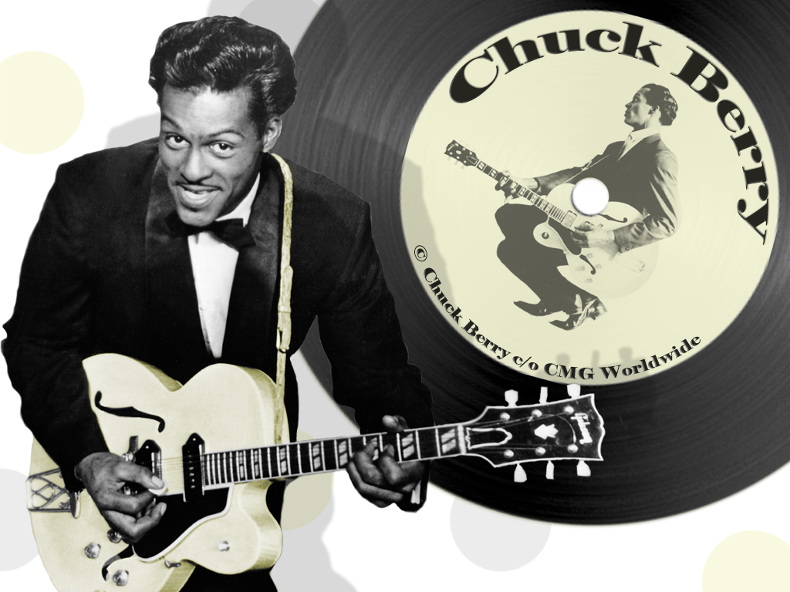
Чак Беррі

Slide 2
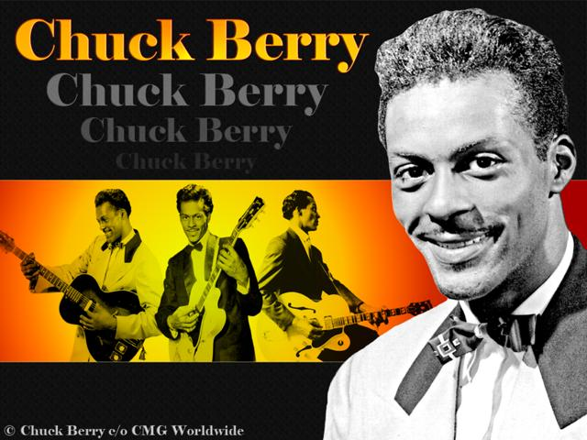
Якщо у рок-н-ролу є ім'я, то це ім'я Чак Беррі. Зіграні ним фрази стали дзвінкими монетами, які гітаристи по всьому світу до цих пір щедро роздають публіці. Проста краса його музики і віршів надихнула багато груп, починаючи від Rolling Stones і далі.

Slide 3
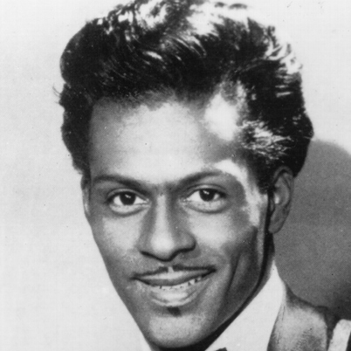
Чак Беррі народився в багатодітній негритянській сім'ї середнього класу і з дитинства захоплювався музикою. Він дав свій перший концерт у 1941 році, коли ще навчався в школі. У 1944 році, бувши школярем, Беррі з двома друзями, користуючись зламаним пістолетом, пограбував у Канзасі три магазини і викрав машину, за що всі троє були визнані винними в збройному пограбуванні і засуджені на 10 років позбавлення волі. В ув'язненні Чак продовжував займатися музикою: він організував музичний квартет. Його звільнили достроково, коли йому був 21 рік.

Slide 4
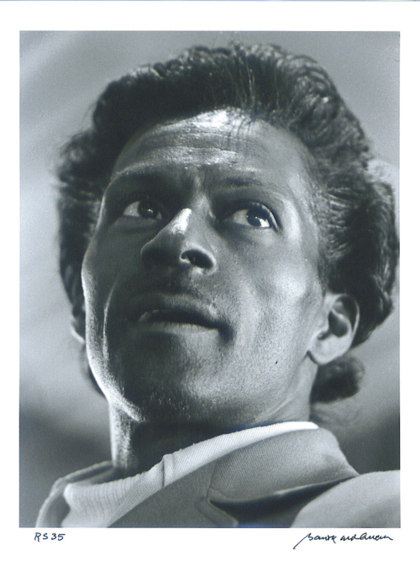
З початком сімейного життя Чак влаштувався на заробітки в Сент-Луїс - там він підробляв робітником на автомобілебудівному заводі, пізніше влаштувався косметологом. На початку 50-х, для додаткового заробітку, Беррі почав грати в клубах Сент-Луїса з різними місцевими групами. Саме в одному з них, він став виконувати кантрі, забарвлене блюзовими прийомами. Також навчався грі на гітарі у свого друга Айра Харріса. Це новаторське змішання стилів (кожному з яких була притаманна своя аудиторія , розділена за расовою ознакою) принесло йому місцеву популярність.

Slide 5
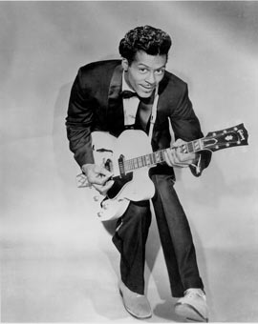
У травні 1955 року Беррі познайомився з Леонардом Чессом , власником блюзового лейбла Chess Records . Той зацікавився гітаристом , причому саме його експериментами з кантрі , ніж його блюзом . 21 травня в студії фірми був записаний перший сингл Чака Беррі , «Maybellene», що поєднував напір ритм-енд-блюзу і стилістику кантрі. Сингл був розпроданий тиражем більше мільйона екземплярів і зайняв 1-е місце в американському хіт-параді у категорії ритм-енд-блюзу. Знайшовши остаточно свій стиль , Беррі став випускати один за іншим хіти , що стали класикою рок-музики: «Thirty Days», «Roll Over Beethoven», та інші. Беррі як автор виділявся серед фігур раннього рок-н-ролу : тексти його пісень були свого роду невеликими історіями , повними несподіваних обертів та іронії . З 1958 року стали виходити і довгограючі пластинки співака ; вони включали також блюзові композиції , нерідко інструментальні. Беррі активно гастролював і взяв участь у зйомках двох рок-н-рольних художніх фільмів - «Рок , рок , рок » і «Давай, Джонні, давай!».

Slide 6
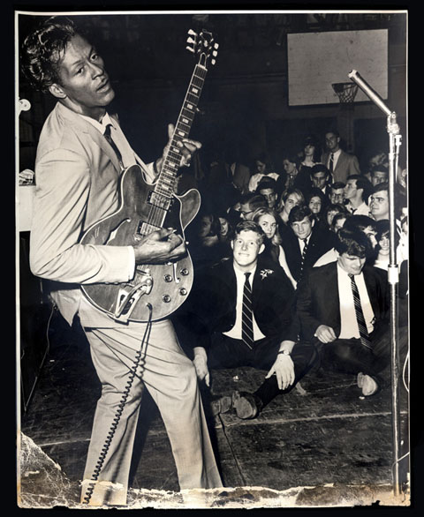
Кавер-версії його пісень робили майже всі нові британські гурти , включаючи The Beatles , The Rolling Stones , The Kinks та інші. Беррі також повернувся до класичного рок-н-рольного стилю і записав у 1964-65 рр. кілька альбомів і 7 синглів, два з яких увійшли до двадцятки національного хіт-параду США . У травні 1964 він здійснив успішний тур по Великобританії . Також зіграв декілька концертів у Північній Америці. У 1966 році співак перейшов на Mercury Records . Саме в цей час у творчості Беррі з'явилися нові нюанси : співак приніс елементи психоделії в свої виступи . На новому лейблі музикант перезаписав свої хіти і випустив два альбоми з новим матеріалом. Обидва вони не принесли комерційного успіху. Робота на Mercury Records не була успішним періодом.

Slide 7
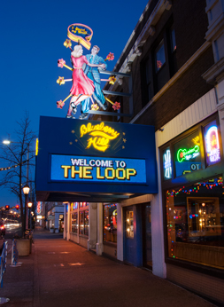
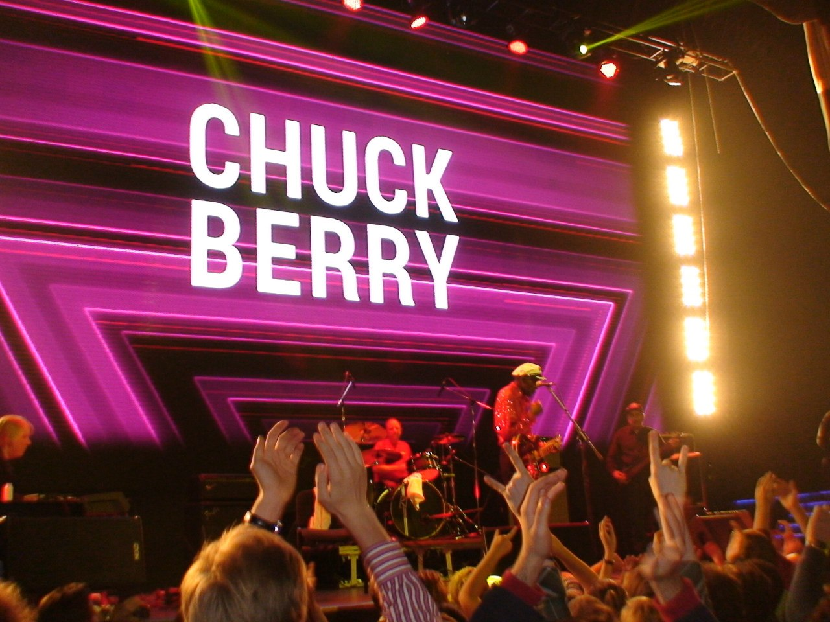
Випустивши ще три студійні альбоми в 1974, 1975 і 1979 рр., Беррі остаточно переключився на концертну діяльність, об'їздив з гастролями весь світ.
У 1979 році проти Беррі було заведено кримінальну справу за несплату податків. У результаті суд засудив Беррі до 4 місяців в'язниці і 1000 годин суспільно - примусових робіт .
У 1986 році він був введений в національний Зал слави композиторів. Співак досі щонеділі виступає по середах у своєму клубі «Blueberry Hill» в Сент-Луїсі і епізодично виїжджає в турне , у тому числі в рамках прощального світового турне музикант дав один концерт в Москві.

Slide 8
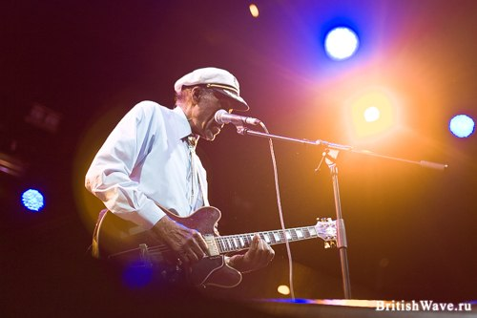
У Беррі вийшов 51 сингл (єдине 1-е місце зайняв «My Ding-A-Ling») і 20 студійних альбомів, переважна більшість яких не потрапило в хіт-паради.

Slide 9
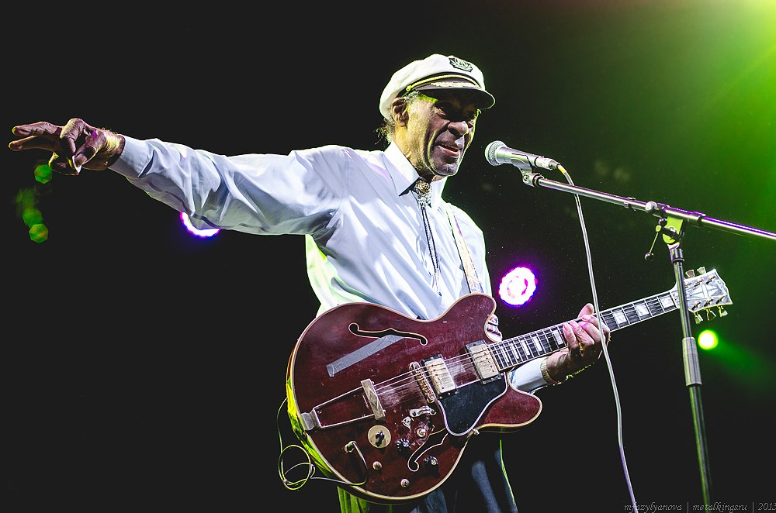
Дякую за увагу

